Slide 1
Муниципальное автономное дошкольное образовательное учреждение центр развития ребенка-детский сад № 82 «Сказка»
муниципального образования город Новороссийск
«Идеи нашего городка»
«Центр сюжетно – ролевой игры»
Воспитатель Боровик О.В.
МАДОУ № 82

Slide 2
Центр сюжетно – ролевой игры
Стереотипное
мышление
по направлениям
(5 центров)
Традиционные
по видам
деятельности
(9 видов)
мальчики
девочки

Slide 3
Есть трудность или нет?

Slide 4
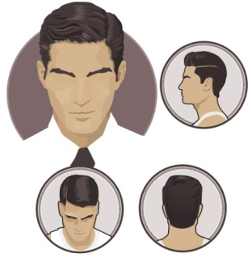
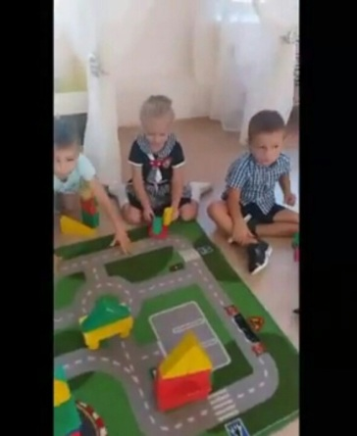
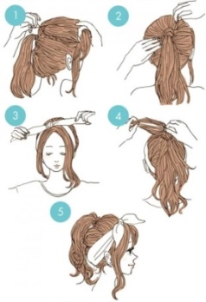
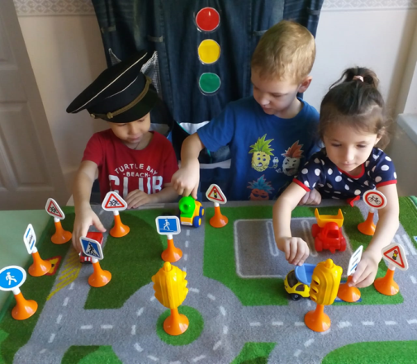
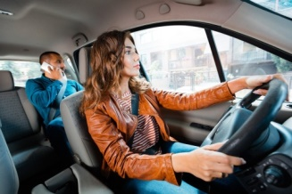
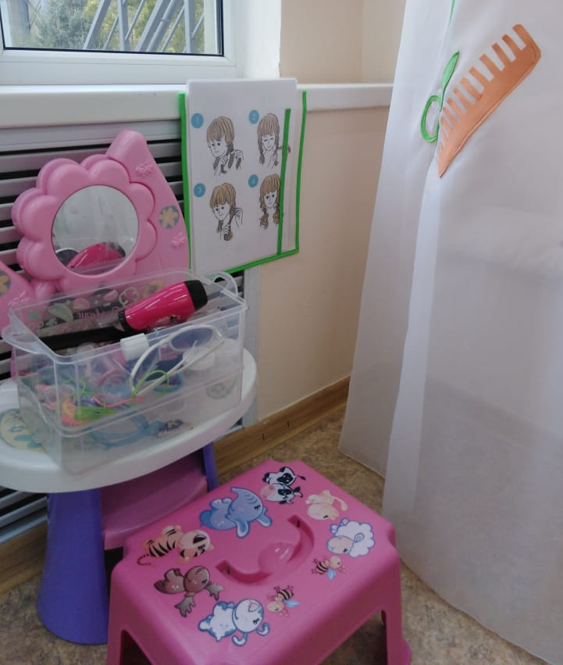
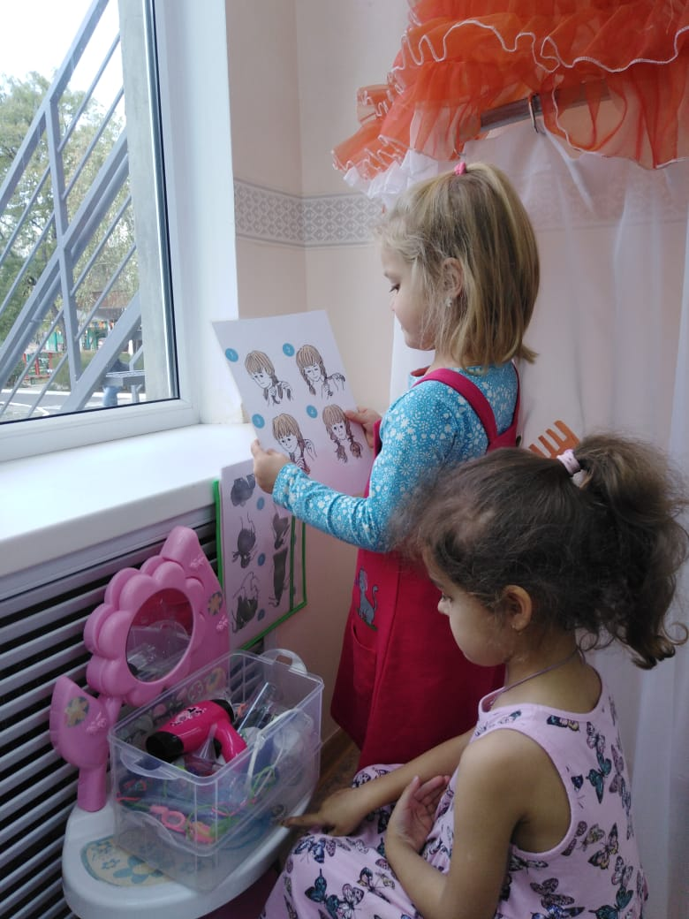
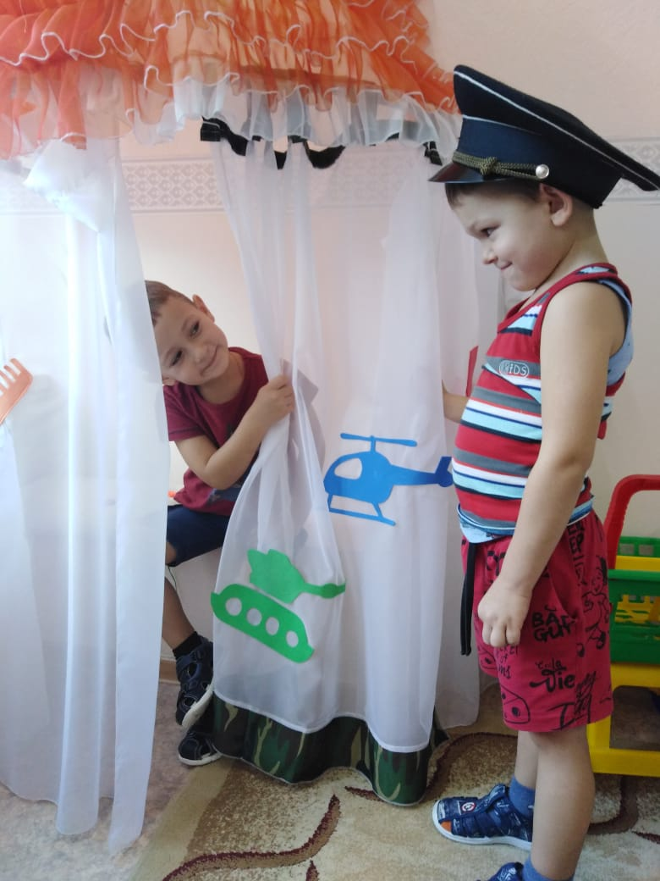
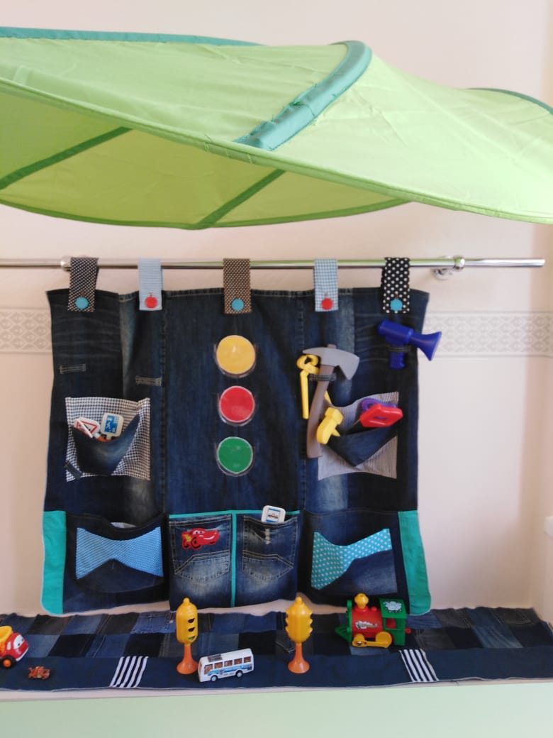
Традиционные
«Парикмахерская» «Салон красоты»
«Поездка в автобусе»
«На улице города»

Slide 5
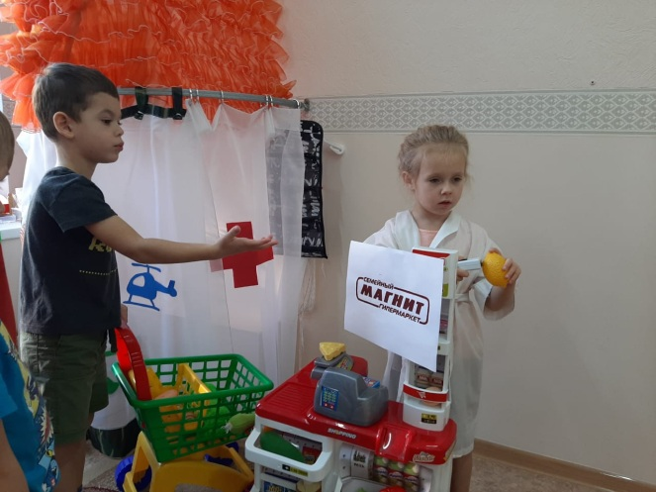
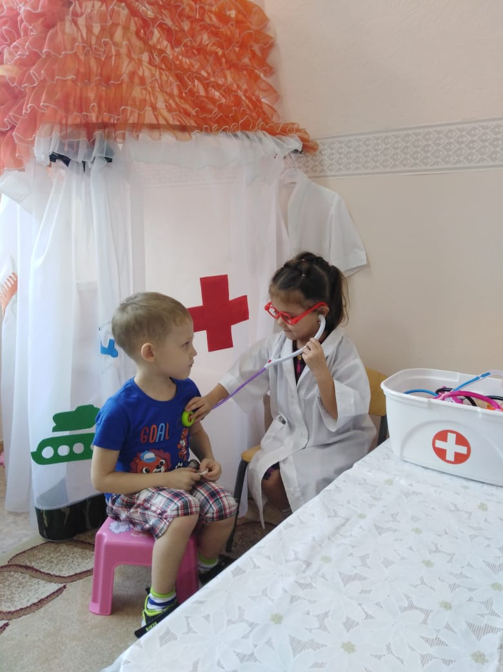
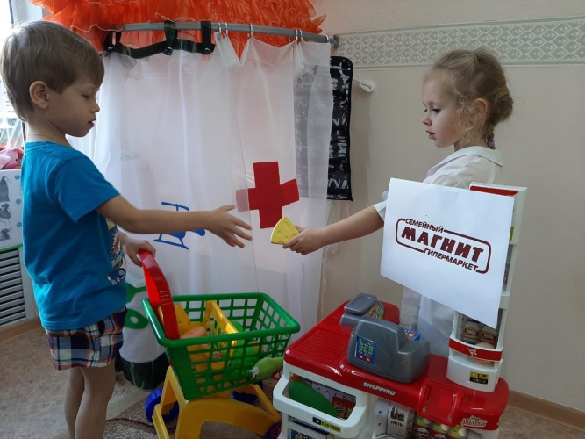
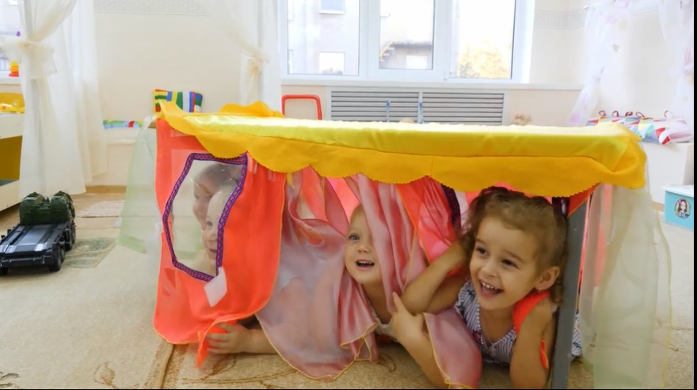
Традиционные
«Поход в магазин «Магнит» или «Автомагазин»
«В больнице»
«Очередь в кассу»!!

Slide 6
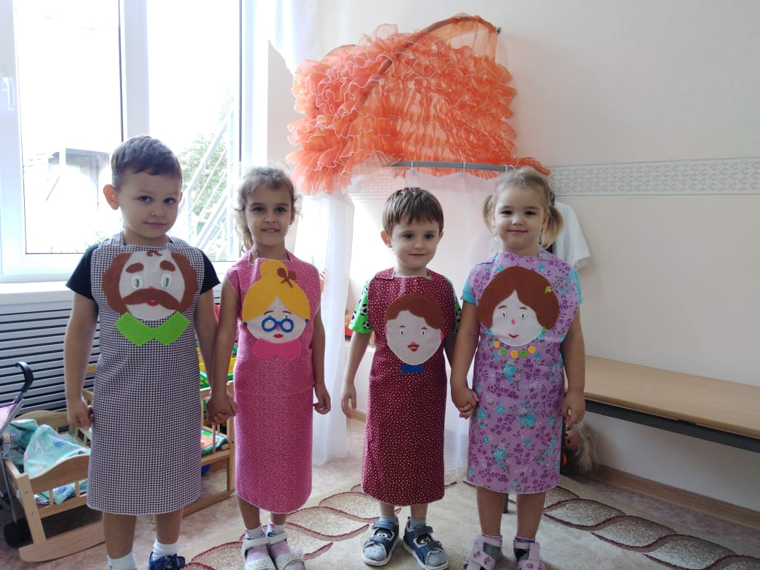
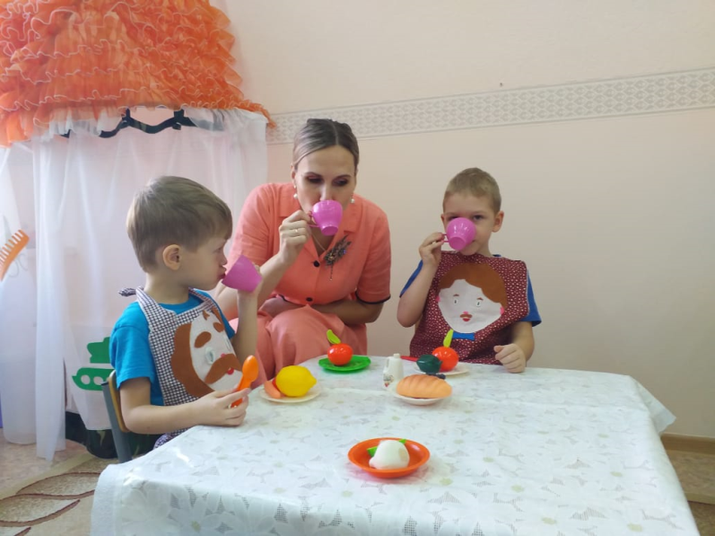
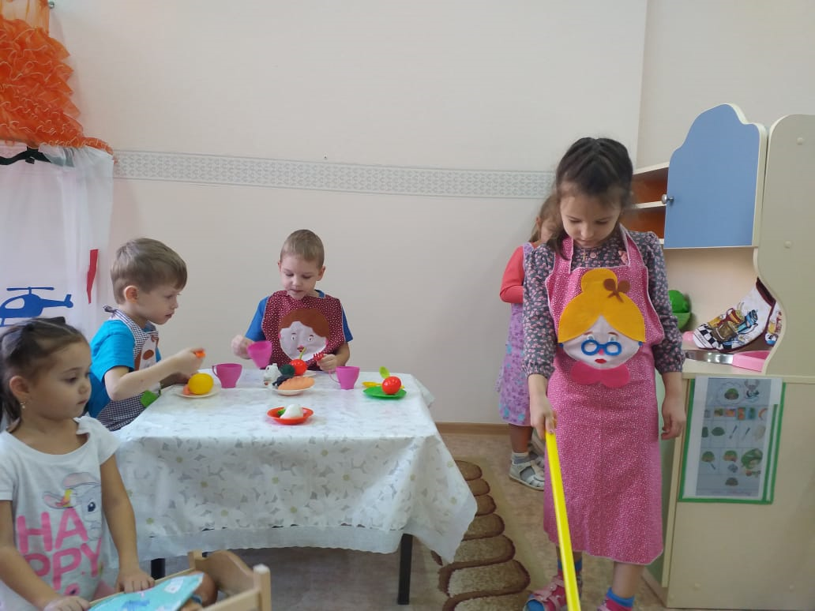
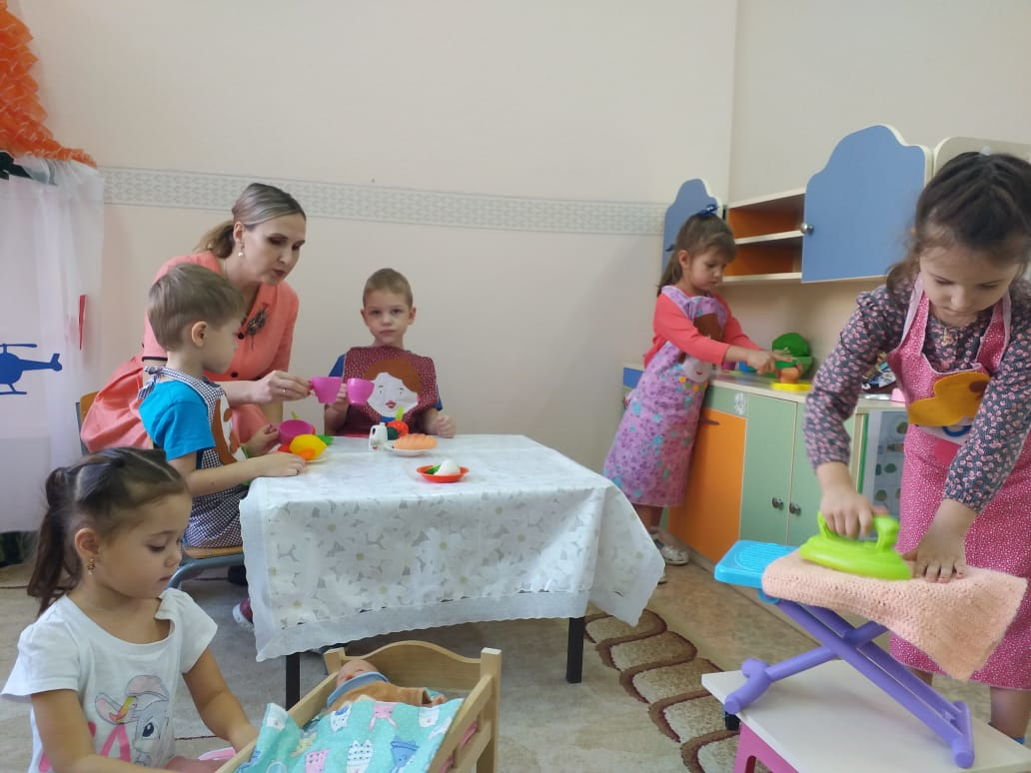
Традиционные
«Семья»
«На кухне готовим обед»
«В кафе» ( KFC)
«Я - повар»

Slide 7
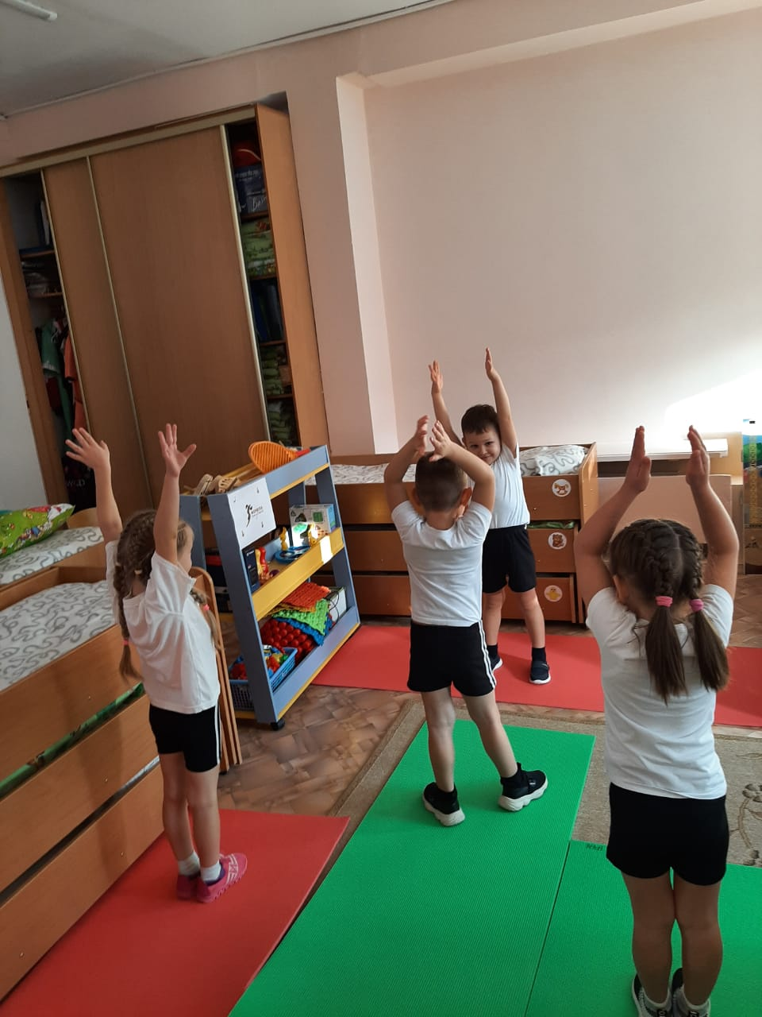
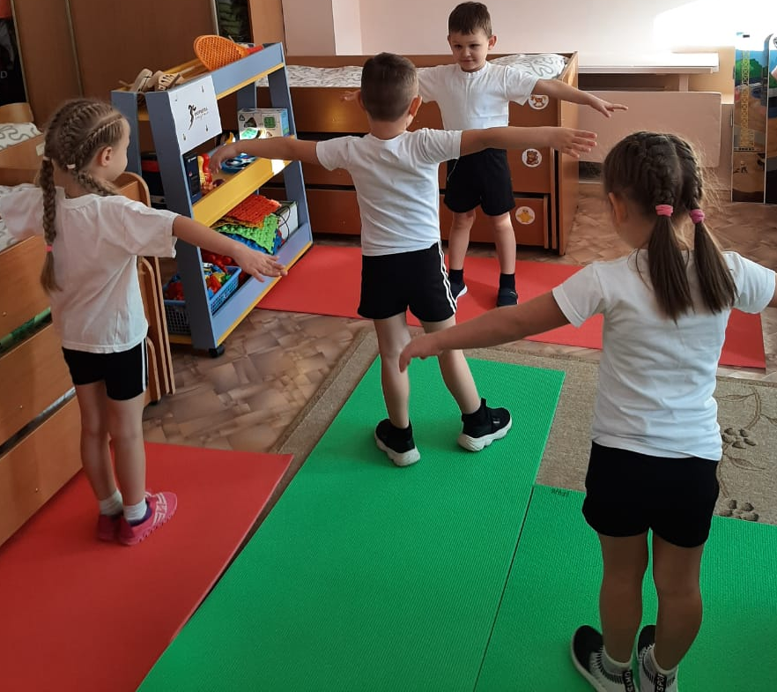
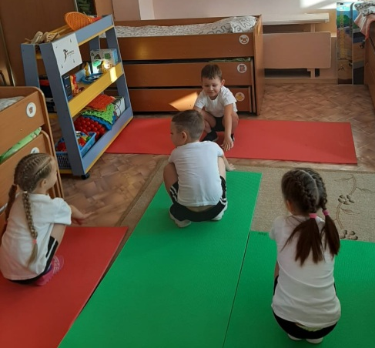
«Фитнес зал»

Slide 8
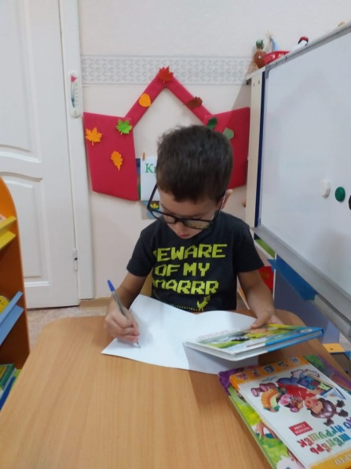
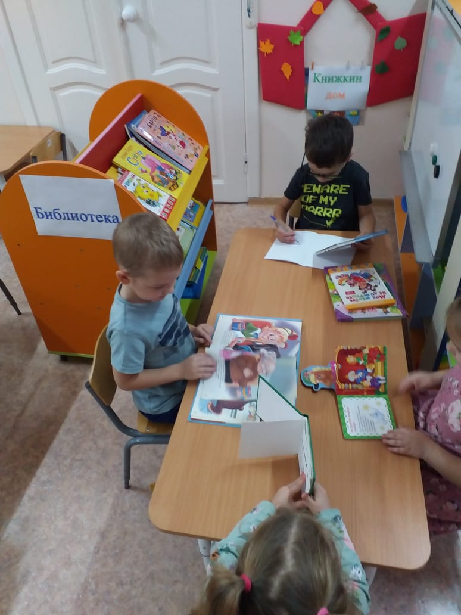
«Библиотека»
«Магазин книг»

Slide 9
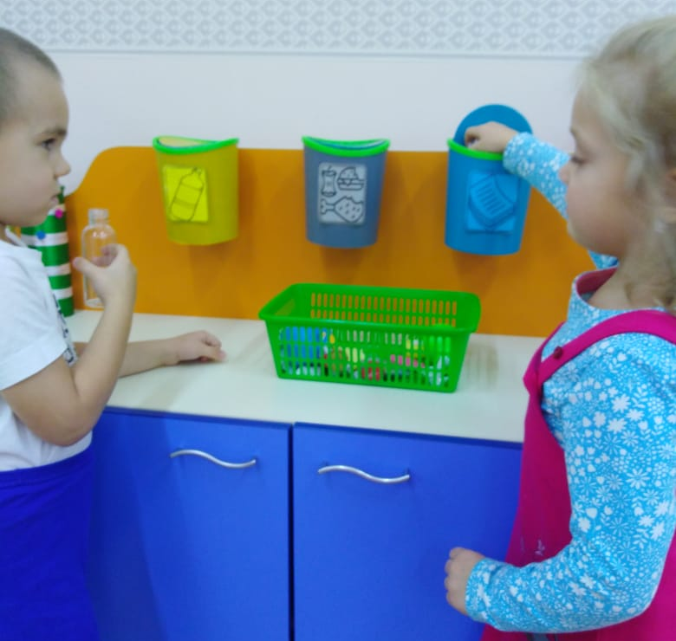
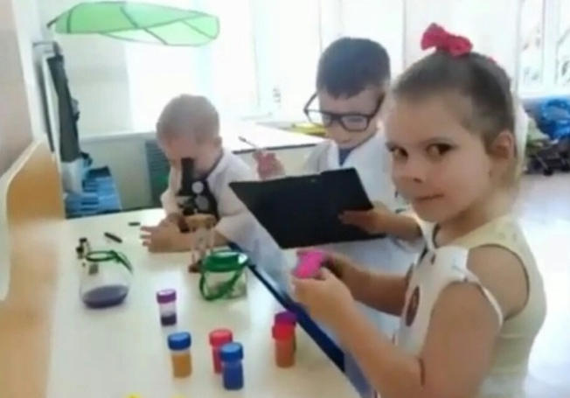
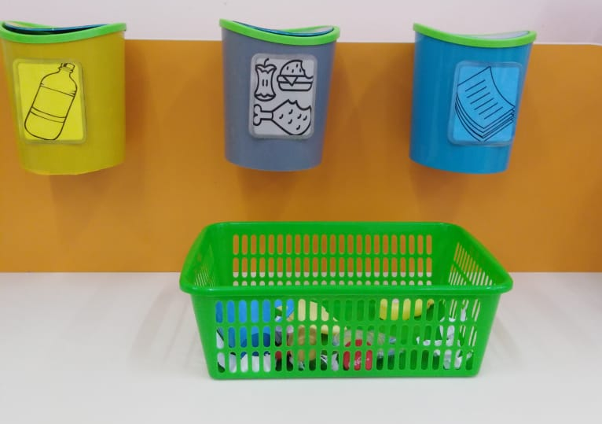
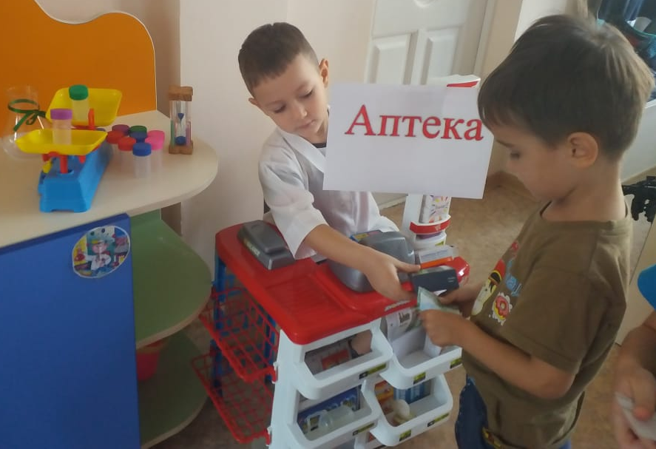
«Уборка мусора дома»
«Аптека»

Slide 10
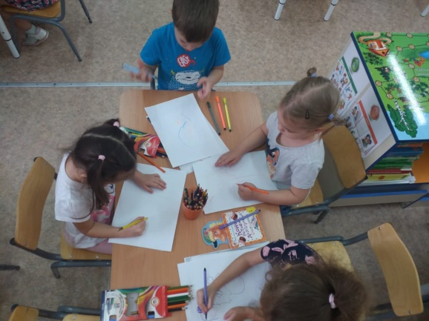
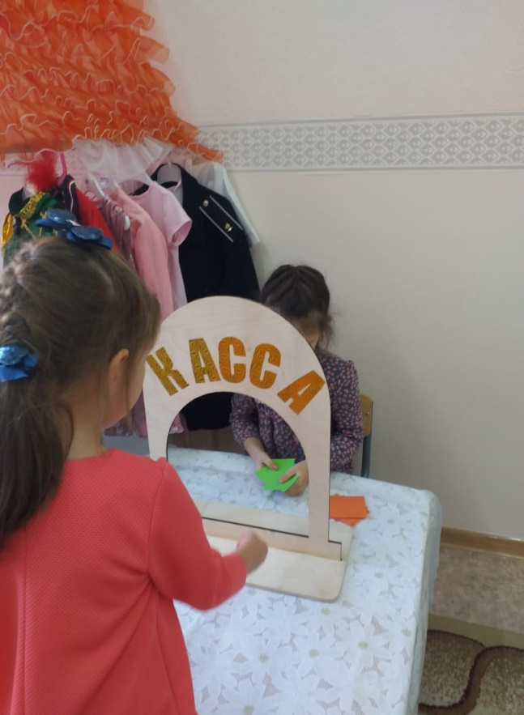
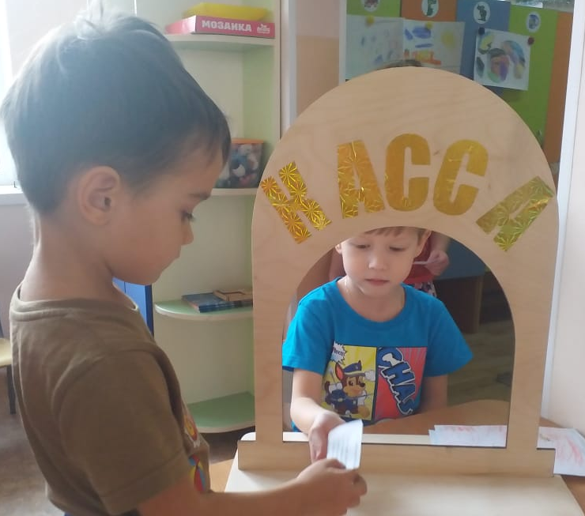
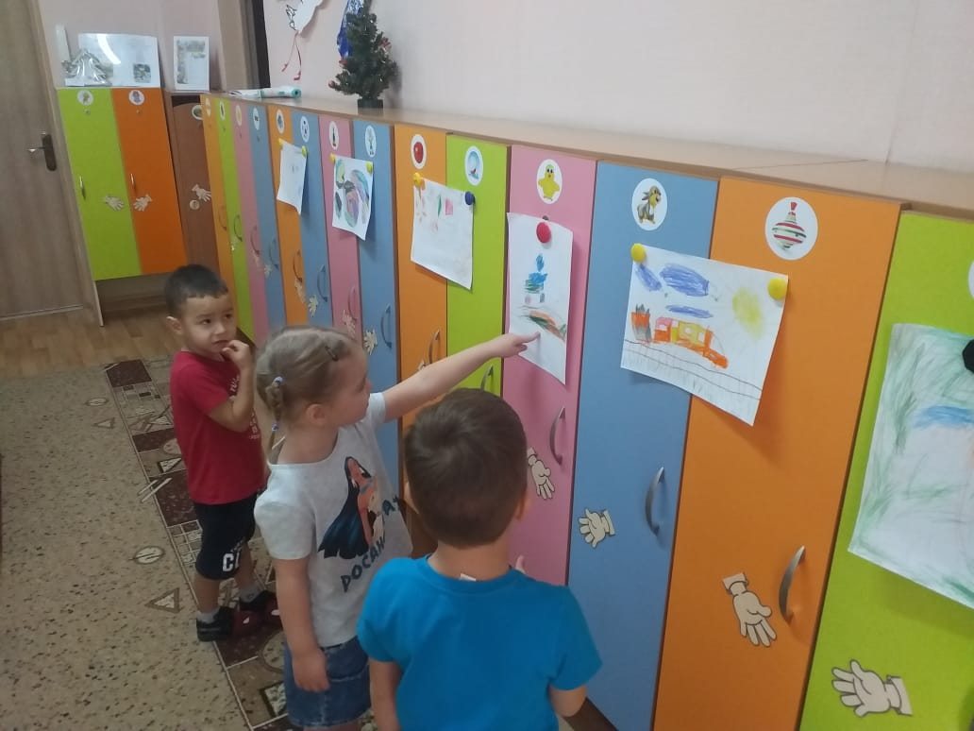
«Покупаем билеты на мультфильм»
«В музее игрушек»
«Магазин»
«Выставка»

Slide 11
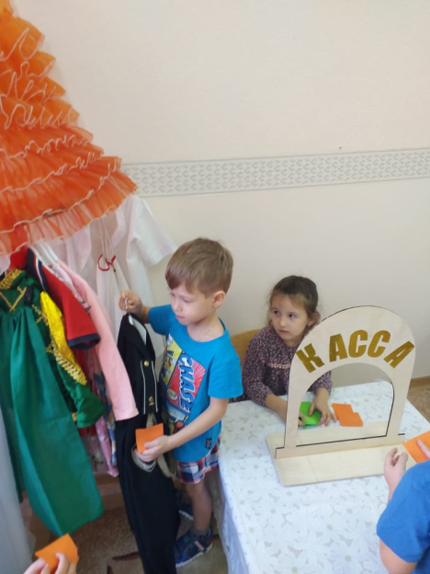
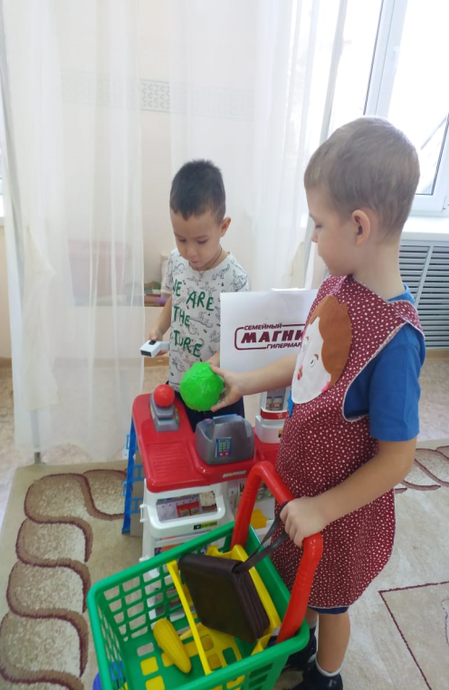
«Показ моды» (модный приговор)

Slide 12
СПАСИБО ЗА ВНИМАНИЕ!

